Slide 1
Gépjárművek felépítése
Lengéscsillapítás, kerékfelfüggesztés, kerékgeometria, kerékkiegyensúlyozás

Slide 2
A lengéscsillapítás feladata
A gépjárművek kerekei a gumiabroncson keresztül érintkeznek az úttesttel, de ezek nem csak forgó mozgást, hanem fel-le irányuló lengő mozgást végeznek az úttest egyenetlenségei következtében. Ezek, rövid idő alatt bekövetkező lengések, melyek dinamikus erőket eredményeznek, nagysága, a sebességtől és a gépjármű súlyától függenek, ezek az erők hatnak, mind a gépjárműszerkezetére, mind a benne ülő személyekre.
A lengéscsillapítók a lengő mozgás energiáját hővé alakítják és ezzel a lengést mérsékelik illetve megszüntetik.

Slide 3
Csoportosítása
Működésük szerint lehet:
- száraz súrlódásos vagy
- folyadéksúrlódásos.

Slide 4
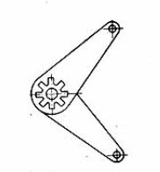
Száraz súrlódásos lengéscsillapítók
A súrlódásos lengéscsillapító egyszerű, de csillapító hatása független a sebességtől és a kilengés irányától, illetve nagyságától. Ma már alig használják.

Slide 5
Folyadéksúrlódásos lengéscsillapítók
A hidraulikus lengéscsillapító a folyadékot szűk nyíláson hajtja keresztül. Előnye ennek a rendszernek, hogy a csillapító által kifejtett erő a sebesség függvényében tetszőleges lefutású lehet, és nyugalmi helyzetben jelentéktelen.
F
4
2
3
1

Slide 6
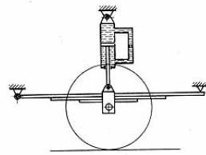
Folyadéksúrlódásos lengéscsillapítók
A szerkezet elrendezése lehet karos vagy teleszkópos.

Slide 7
Folyadéksúrlódásos lengéscsillapítók
Előállítása igen pontos tűréseket kíván és különleges hígfolyós olajjal kell tölteni, mely télen sem dermed meg. Kényes szerkezet, de igen jó csillapítást biztosit és karbantartást általában nem igényel.

Slide 8
Folyadéksúrlódásos lengéscsillapítók
A szerkezet három csőből áll: ezek közül a belső csőben (5) jár a dugattyú (10), a középső cső (6) az olajtartó és kiegyenlítő edény, a legkülső cső (3) pedig a szerkezetet védi a por ellen. A dugattyú a dugattyúrúdon van, ez a vezető és elzárógyűrűn és a tömítésen keresztül az A gumicsapágyhoz vezet. Ezt köti az alvázhoz. A 2 sapkát és a 3 porvédő csövet is a dugattyúrúdra erősítik. A két cső alsó végét a 12 sapka zárja le, az ehhez erősített gumicsapágy segítségével erősítik a szerkezetet a tengelyhez. A szerkezet úgy működik, hogy a dugattyú a belső csőben a rugó mozgásakor fel-le jár, és közben az olajat egyik oldaláról a másikra nyomja a dugattyú furatain keresztül.

Slide 9
Folyadéksúrlódásos lengéscsillapítók

Slide 10
Folyadéksúrlódásos lengéscsillapítók

Slide 11
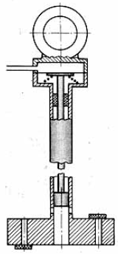
Folyadéksúrlódásos lengéscsillapítók

Slide 12
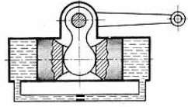
Folyadéksúrlódásos lengéscsillapítók

Slide 13
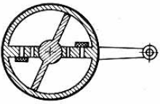
Folyadéksúrlódásos lengéscsillapítók

Slide 14
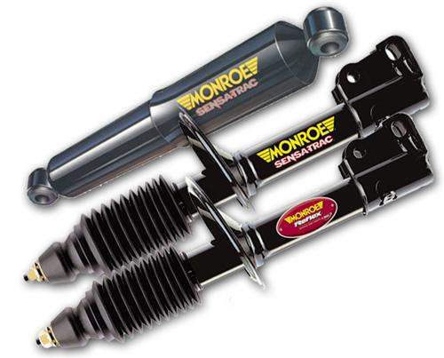
Gázzal töltött lengéscsillapítók
Olaj csillapítás helyett gáz csillapításúak, ezeket finomabban lehet hangolni, mert a gáz nyomását állítjuk.
Működési elvük szempontjából folyadéksúrlódásosnak tekintheők.

Slide 15
Elektromos lengéscsillapító
Egy amerikai egyetem, a Tufts University szabadalmaztatta az új típusú lengéscsillapítót, amely a futómű mozgásaiból termel villamos energiát.
Az ötlet elviekben nem komplikált: a lengéscsillapító mozgásait a beleépített lineáris generátor révén hasznosítják, így a futómű minden elmozdulása áramot termel. Négy lengéscsillapító egy 1,2 tonnás járműben, egy átlagos amerikai közúton, 72 km/h-s átlagsebesség mellett állítólag 2 és 17 kW közti elektromos teljesítmény leadására alkalmas.
Az eljárás állítólag teherautókban alkalmazva a leghatékonyabb, mivel a nagyobb tömegű járművek nagyobb kilengéseit könnyebb hasznosítani. A rendszer haszna persze elsősorban kisebb sebességnél, rosszabb minőségű utakon jelentkezik, ahol a haladáshoz szükséges energia kisebb részét emészti fel a légellenállás, és a teljesítmény nagyobb része az úthibák leküzdésére fordítódik – így a teherautókon kívül terepjárókban lehet igazán hasznos.
A kutatók szerint tipikus épített úton a befektetett energia 20-70%-a nyerhető vissza, ami nagyon jól hangzik, de ez persze csak a gördülési ellenállásra vetítve igaz, azaz ha a teljes motorteljesítménynek csupán néhány százalékát adják vissza a lengéscsillapítók. Ennek ellenére – mondjuk hibrid hajtású, vagy tisztán elektromos típusokban – lehet jövője a találmánynak.

Slide 16
Aktív lengéscsillapítók
A globális járműelektronikai rendszereknél egy felügyelő elektronikával az alárendelt elektronikák működését össze lehet hangolni, mely vonatkozhatna az ABS-re, az ESP-re, a borulásgátlásra, a motor nyomaték szabályozásra, az aktív kormányozásra, és a lengéscsillapító karakterisztika szabályozásra is.
Olyan veszélyes helyzetekben, mint az egyidejű kanyarodás és fékezés például a MagneRide™ lengéscsillapító, ami nagyon gyors beavatkozással képes arra, hogy stabilizálja a járművet, nagy segítségére tud lenni a vezetőnek.

Slide 17
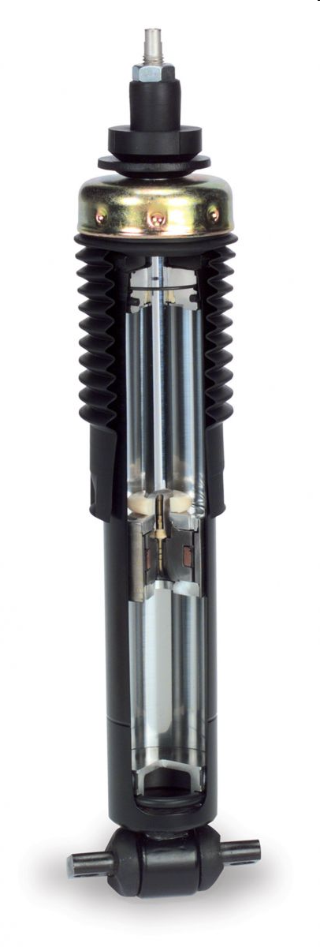
Aktív lengéscsillapítók
Delphi MagneRide lengéscsillapító metszet

Slide 18
Aktív lengéscsillapítók
A különböző rendszerek integrációjának legnagyobb akadálya, hogy ehhez szabványos protokollal működő, nagy sebességű kommunikációs rendszerre van szükség, melyet a különböző gyártók valamennyi rendszere használ. Ennek az egyik eszköze lehet a FlexRay rendszer.
A Delphi európai és amerikai technológiai központja egyaránt dolgozik egy új technológia továbbfejlesztésén, az RH (magneto-rheological) folyadékot alkalmazó lengéscsillapítókon.
Ezek adaptációját végzik különböző futóművekhez.
A MagneRide™ eddigi alkalmazásai világosan megmutatják, hogy a rendszer alkalmas arra, hogy javítsa a gépkocsik úttartását és vezetési tulajdonságait.
Mindez úgy lehetséges, hogy nem növeli bonyolult megoldásokkal a gépkocsi tömegét.
A különleges lengéscsillapítóval megvalósított, elektronikusan szabályozott kerékfelfüggesztési rendszer hatékonyan megvalósítja a kompromisszumot a komfortos és a biztonságos futómű között.

Slide 19
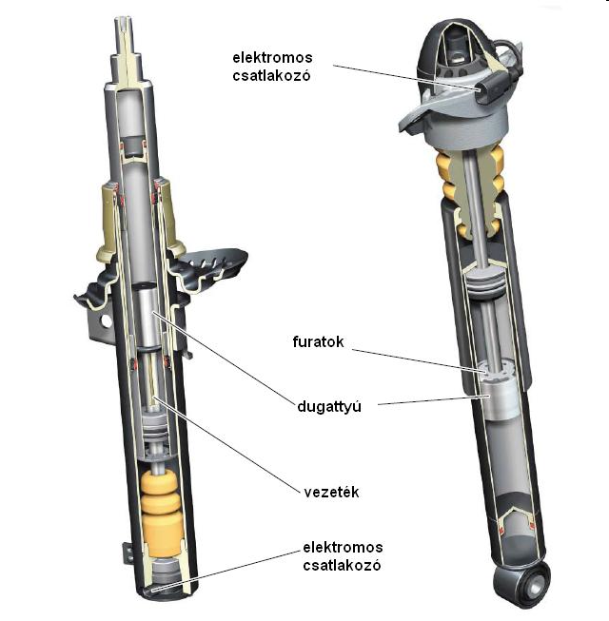
Aktív lengéscsillapítók
A különleges folyadék a lengéscsillapítóban:
A MagneRide™ jelenleg a világon az egyik legígéretesebb szabályozott kerékfelfüggesztési rendszer megvalósítását teszi lehetővé. Egyszerű szerkezeti kialakítású lengéscsillapítót alkalmaz, melynek karakterisztikáját a mágneses erőtér hatására a különleges, úgynevezett MR szintetikus szénhidrogén alapú folyadék révén tudja változtatni. Ez egy olyan anyag, mely gyorsan és csak a mágneses erőtér működéséig mágnesezhető részecskéket tartalmaz. Ebből a szempontból a lágyvashoz hasonló.

Slide 20
Aktív lengéscsillapítók
A működés lényege a magneto-rheologia

Slide 21
Aktív lengéscsillapítók
A gerjesztő áram hatására az áramlási jellemzői megváltoztathatók, így tehát különböző lengéscsillapító karakterisztikák állíthatók be, méghozzá rendkívül gyorsan és mindenféle zajhatástól mentesen.
Különösen jól alkalmazható ez a futóművekre jellemző frekvencia tartományban.
A változtatható csillapítás lehetővé teszi a gépkocsi úttartási és vezetési jellemzőinek optimális értéken tartását. „Semi-active” kerékfelfüggesztési rendszer valósul így meg, méghozzá úgy, hogy a világon elsőként ehhez nem alkalmaz kis mozgó alkatrészeket.
Ettől eltérően más hasonló rendszerek különböző elektromechanikus szelepeket építenek be hasonló célok elérése érdekében, gyakran a lengéscsillapító külsejére, ami növeli a helyigényt.
A MagneRide ™ lengéscsillapító 46 mm átmérőjű dugattyújába beépített tekercsek maximálisan, darabonként 20 W elektromos energiát vesznek fel.
Minimális az ún. holt löket. A folyadék és a gáz a belső térben egymástól elkülönített.
A lengéscsillapító keresztirányú merevsége is kiváló, tehát a kormányzást nem befolyásolja hátrányosan.

Slide 22
Aktív lengéscsillapítók
A MagneRide ™ rendszer széles határok között folyamatosan változtatható lengéscsillapítást valósít meg, úgy hogy az elektronika nagy sebességgel kiértékeli a kerekek és a felépítmény elmozdulásait.
Az érzékelő jelei, illetve az ESP rendszertől kapott információk alapján, változtatja a dugattyúk belsejében a gerjesztő áramot, de ennél még a vezető kívánságait is figyelembe veszi.
Így tehát most szoftveresen állítható a csillapítási tényező.
A kerekeknél minden kanyarban egymástól független lehet a lengéscsillapítók keménysége.
Hibafelismerési és a diagnosztikai lehetősége kimagasló. Együttműködésre alkalmas más elektronikus menetdinamikai szabályozó rendszerekkel.
A MagneRide™ rendszer eleve kínálkozik a prémium szegmens autóiba, vagy akár luxus változatokba. A sport kategóriába, de még a kisteherautókba is előnyösen beépíthető. A Delphi tud szállítani komplett elektronikus szabályozást is tartalmazó rendszert, de ha az autógyár úgy igényli, csak magát a lengéscsillapítót is, melynél figyelembe veszik az adott gépkocsi sajátosságait. A gyártását a lengyelországi gyárban Krosnóban végzik.

Slide 23
Aktív lengéscsillapítók
A gerjesztő áram hatása

Slide 24
Aktív lengéscsillapítók
- Ha nincs mágneses erőtér
A mágnesezhető részecskék a folyadékban egyenletesen, véletlenszerűen oszlanak el.
Ilyenkor ki- és berugózáskor a dugattyú elmozdulásakor a csillapító erő annak furataiban kialakuló hidraulikus fojtástól függ.
Viszonylag kicsi az ellenállás, hasonló a karakterisztika, mint a hagyományos lágy lengéscsillapítónál.
- Mágneses erőtér hatására
Ha a dugattyúba beépített tekercsben áram folyik, kialakul a mágneses erőtér.
Ennek hatására a lengéscsillapítóban a folyadék alapvető tulajdonságai megváltoznak.
Az erőtér hatására a parányi mágnesezhető részecskék a fluxusnak megfelelően sorba rendeződnek és hosszú láncot alkotnak.
Ezek a láncok a dugattyú furatára merőlegesen alakulnak ki.
Emiatt a ki és berugózáskor a dugattyú elmozdulása lefékeződik, megnő a hidraulikus ellenállás és ezzel arányosan a csillapítási tényező is.
A lengéscsillapító keményedése a mágneses erőtér változásával arányos.

Slide 25
Aktív lengéscsillapítók
A MagneRide lengéscsillapító karakterisztikája

Slide 26
Aktív lengéscsillapítók
A MagneRide felhasználói:
USA: Cadillac Seville STS, Chevrolet Corvette
Európa: Audi TT Coupé, Audi R8, Ferrari 599 GTB Fiorano, Ferrari California.

Slide 27
Aktív lengéscsillapítók
A magnetorheológiai lengéscsillapító szerkezete
Az újfajta lengéscsillapító, szerkezetét tekintve egyszerűbb, mint a hagyományos lengéscsillapítók.
Egycsöves változatban készül.
Az összetett szeleprendszerre ennél nincs szükség.
Ezt a dugattyúban kialakított furatok, a változtatható mágneses erőtér, és a különleges folyadék helyettesíti. Ez egy speciális, szénhidrogén alapú szintetikus folyadék, mely 3-10 µm átmérőjű mágnesezhető részecskéket tartalmaz. A folyadék stabilizálásához különböző adalékokat kevernek
A dugattyú belsejébe szerelik a tekercset, mely az elektromágneses erőteret létrehozza.
A cső dugattyúrúd belsejében helyezik el a tekercs tápvezetékeit.
Mivel az elektronika az áramot a pillanatnyi igényeknek megfelelően képes szabályozni a lengéscsillapító karakterisztikája is széles határok között változik.
Ehhez csupán milliszekundumokra van szükség.

Slide 28
Aktív lengéscsillapítók
A MagneRide rendszer előnyös tulajdonságai:
- Csökkenti a felépítmény függőleges mozgását a rossz úton.
- Csökkenti a felépítmény billenését, borulási hajlamát.
- Optimalizálja a rezgési tulajdonságokat.
- Optimalizálja a gépkocsi úttartását.
- Javítja a kormányzási jellemzőket.

Slide 29
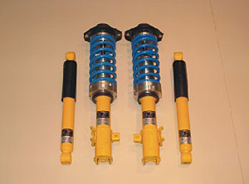
Lengéscsillapítók alkalmazása az autósportokban
Sportos lengéscsillapítók:
Állítható rugómagasságú sport lengéscsillapítók.
A gépkocsi típusához és megrendelő igényeihez igazodva készülnek el ezek a rugóstagok. A rugómagasság egy menetes toldattal fokozatmentesen állítható. Szükség esetén változtatható csillapítási karakterisztika is megoldható.

Slide 30
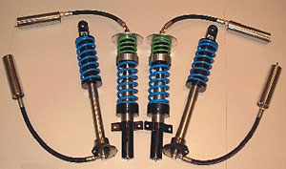
Rally lengéscsillapítók
Kifejezetten rally használatra kifejlesztett egycsöves, külső tartályos lengéscsillapító három paraméterében állítható karakterisztikával. Tömlővel csatlakoztatott extra méretű kiegyenlítő tartállyal, ezáltal a dupla olajmennyiség extrém körülmények között sem melegszik fel jelentősen a lengéscsillapító nem lágyul fel hosszabb igénybevétel során sem. A fordított beépítési helyzetnek köszönhetően az első futómű megvezetésére szolgáló külső cső Ø 40 mm –es, rendkívül merev, kimagasló hajlítási szilárdsággal. Gömbfejes bekötési pontok, így a a legkisebb elmozdulások is hatásosan csillapítja, így az autó irányíthatósága nagymértékben javul, a legkisebb kormánymozdulatokra is reagál a jármű. Egymástól függetlenül kívülről fokozatmentesen állítható húzóerő, nyomóerő alacsony dugattyúsebességnél és magas dugattyúsebességnél. Ezáltal személyre, autóra szabható a karakterisztika egyéni preferenciák szerint. A húzófokozat beállításával elsősorban a rugóerősséghez igazítható a lengéscsillapító, a kemény versenyrugókhoz nem megfelelő lengéscsillapítóknál jelentkező pattogós, hintázó viselkedés megszüntethető, és az autó stabilitása egyénileg beállítható.

Slide 31
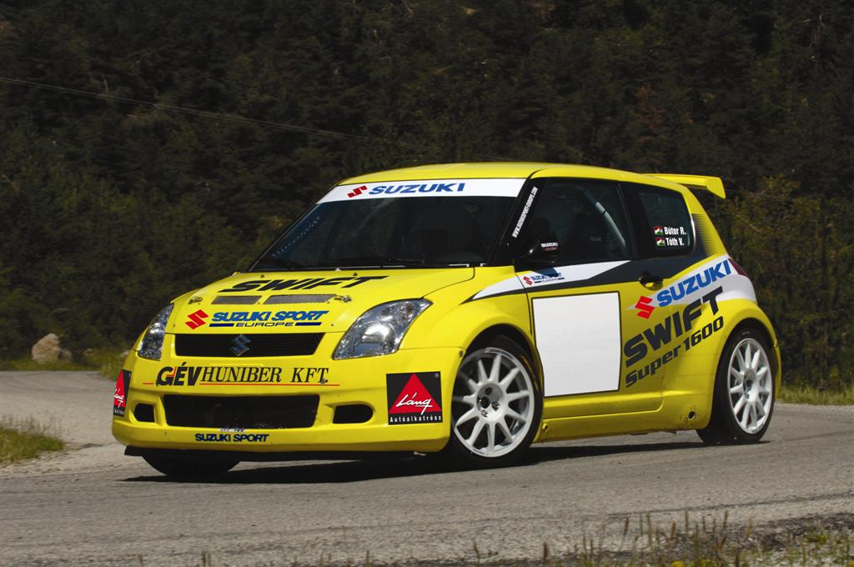
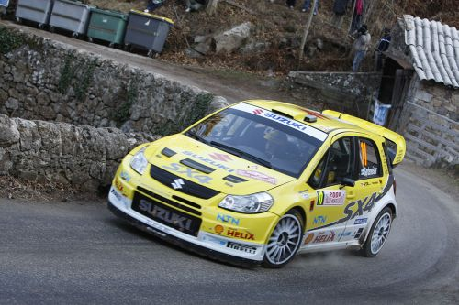
Egymástól függetlenül kívülről fokozatmentesen állítható húzóerő, nyomóerő alacsony dugattyúsebességnél és magas dugattyúsebességnél. Ezáltal személyre, autóra szabható a karakterisztika egyéni preferenciák szerint. A húzófokozat beállításával elsősorban a rugóerősséghez igazítható a lengéscsillapító, a kemény versenyrugókhoz nem megfelelő lengéscsillapítóknál jelentkező pattogós, hintázó viselkedés megszüntethető, és az autó stabilitása egyénileg beállítható. A nyomófokozat alacsony sebességű tartományban a kisebb úthibákon áthaladáskor, valamint kanyarodáskor, fékezéskor dolgozik. Ennek beállításával finoman hangolható az autó válasza a kormánymozdulatokra; optimális beállítással a tapadás megnövelhető, mivel a gumi állandó kapcsolatban van a talajjal. A nyomófokozat magas sebességű szelepe nagyobb úthibáknál, kátyúknál, levágós kanyaroknál nyit, amikor nagyobb ütéseket kell kiszűrni. Megfelelő beállítással elkerülhető, hogy eldobja magát az autó, anélkül, hogy veszítene stabilitásából.
Suzuki Swift S1600
Suzuki SX4 WRC
Notes:
Swift S1600 SX4 WRC

Slide 32
Kerékfelfüggesztés
Kerékfelfüggesztés feladatai:
Összeköti a kerekeket az alvázzal.
Ébredő erők felvétele és átadása kerékről az alvázra, valamint alvázról a kerékre.

Slide 33
Kerékfelfüggesztés
Merev tengely (vagy kapcsolt felfüggesztés):
A két kereket egy merev tengelytest köti össze egymással. A kerekek együtt rugóznak.
Független kerékfelfüggesztések:
Egy futómű két kereke külön-külön kapcsolódik az alvázhoz.

Slide 34
Merev tengelyek
Hajtottak:
A féltengelyeket és a hajtóművet egy egységbe építik bele.
Az alvázhoz spirál- vagy laprugókkal kapcsolódik.
Tekercs rugók esetén hosszirányú lengőkarokat és Panhard rudat alkalmaznak az erők átadására.

Slide 35
Merev tengelyek
Hajtottak:
Merev tengely Panhard rúddal:
Torziós-, csavar-, és légrugók alkalmazása esetén.
Vonóerő→lengőkarok
oldalerők →Panhard rúd
Bendzsó-tengely:
Személygépkocsiknál alkalmazzák.
Háza összehegesztett acéllemezfélből áll
Laprugókkal kapcsolódik a kocsiszekrényhez

Slide 36
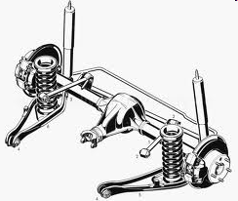
Merev tengelyek
Hajtottak:
Merev tengely Panhard rúddal:
Torziós-, csavar-, és légrugók alkalmazása esetén.
Vonóerő→lengőkarok
oldalerők →Panhard rúd
Bendzsó-tengely:
Személygépkocsiknál alkalmazzák.
Háza összehegesztett acéllemezfélből áll
Laprugókkal kapcsolódik a kocsiszekrényhez

Slide 37
Merev tengelyek
De Dion:
A hajtott tengely tömegeinek csökkentése miatt alakult ki.
Felépítményen rögzített tengelyhajtás
Watt-rudazatot alkalmazása a tengegy oldalirányú vezetésére

Slide 38
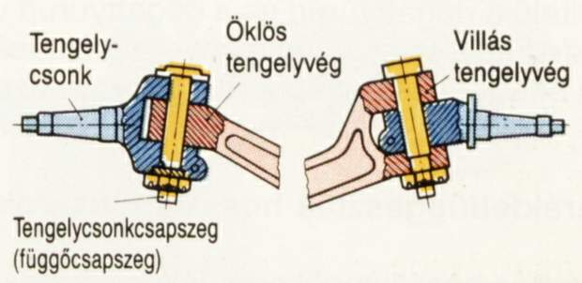
Merev tengelyek
Nem hajtottak:
Kormányzott: Tehergépkocsikon alkalmazzák.
Az elkormányzott csonktengely ököl vagy villaszerűen kapcsolódik a merev hídtesthez.

Slide 39
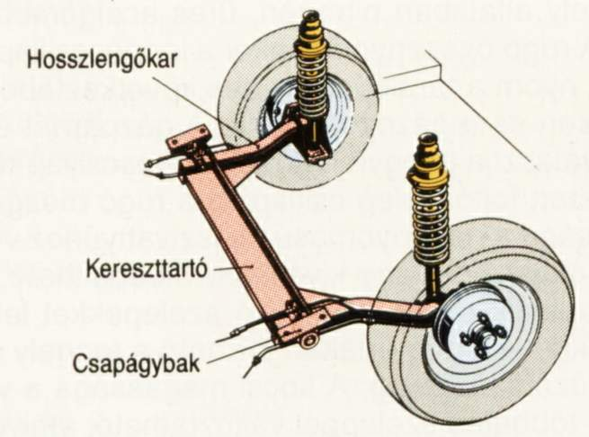
Merev tengelyek
Nem kormányzott: Elsőkerék-hajtású járművek hátsó tengelyeként alk.
Kapcsolt lengőkaros
Hosszlengőkarok, rugóacél kereszttartó
Gumi-fém felfüggesztés
Kereszttartó stabilizátor is
Csatolt lengőkaros
Hosszlengőkarok, csavarásra alkalmas U-alakú tengelytartó
Hegesztés a hosszlengőkarok közepénél

Slide 40
Merev tengelyek
Előnyei:
A kerékfelfüggesztés geometriája nem változik
Egyszerű és stabil kivitel
Hátrányai:
Nagy rugózatlan tömeg
Az út egyenetlensége elsődlegesen az egész futóműre hat

Slide 41
Független kerékfelfüggesztések
lengőkar:
Hosszirányú
A forgástengely merőleges a jármű hossztengelyére
Keresztirányú
A forgástengely merőleges a jármű hossztengellyel
Ferde
A két tengely szöget zár be egymással

Slide 42
Független kerékfelfüggesztések
Kettős keresztlengőkaros
Trapézkaros
Párhuzamos karos
McPherson felfüggesztés
Lengőtengelyes
Hosszirányú lengőkaros
Egy hosszlengőkaros
Kettős hosszlengőkaros
Ferde lengőkaros
Weissach hátsó tengely

Slide 43
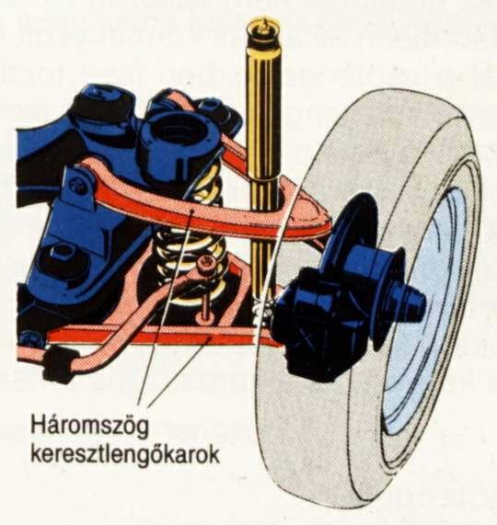
Kettős keresztlengőkaros
Szgk. kormányzott tengelyénél, valamint sportautók hajtótengelyénél

Slide 44
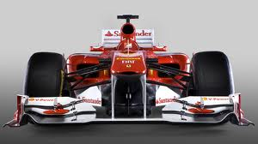
Kettős keresztlengőkaros

Slide 45
Kettős keresztlengőkar

Slide 46
Kettős keresztlengőkaros
Minden kereket két keresztlengőkar tart
Előnyei:
Csekély beépítési magasság
Útfekvés és úttal való kapcsolat jó
Hátányai:
Sok csuklópont van
Fékezésnél nagy a bólintás
Trapézkar
Csekély nyomtáv- és kerékdőlés változás
Párhuzamos kar
Nincs kerékdőlés változás
Nyomtáv változás (hátrányos)

Slide 47
McPherson-felfüggesztés
Szgk. Kormányzott tengelyeként alkalmazzák
Minden kereket egy rugós tag és egy keresztlengőkar vezet meg.

Slide 48
McPherson-felfüggesztés
A kettős keresztlengőkarosból fejlődött ki→felső lengőkar a lengéscsillapító
Csavarrugós szerkezet
Előnyei:
Csekély nyom- és dőlés változás
Úttal való kapcsolat és az úttartás jó
Gazdaságos gyártás
Felfüggesztőelemek kis száma
Hátrányai:
Nagy beépítési magasság
Az erők és zajok közvetlenül áttevődnek a felépítményre

Slide 49
McPherson-felfüggesztés
McPherson első felfüggesztéssel és négylengőkaros, független hátsó felfüggesztéssel rendelkező intelligens futómű konstrukció a Sciroccóban

Slide 50
Hosszlengőkaros felfüggesztés
Kettős hosszlengőkaros
Kormányzott kerekekhez
Csőtengelyben torziós rugók
Előnyei:
Kerékösszetartás, kerékdőlés, utánfutás nem változik

Slide 51
Hosszlengőkaros felfüggesztés
Egy hosszlengőkaros
Elsőkerék hajtásnál hátsó tengelyként alk.
Előnyei:
Csomagtér mélyebbre helyezhető
Nyomtáv, összetartás, kerékdőlés nem változik
Nagy rugóút a hosszlengőkarok miatt
Hátrányai:
Kanyarban a kerekek és a karosszéria erősebben dől

Slide 52
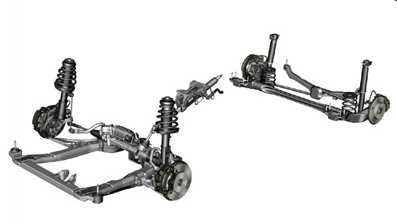
Hosszlengőkaros felfüggesztés
A legnépszerűbb: MacPherson és csatolt hosszlengőkar párosa

Slide 53
Lengőtengelyes felfüggesztés
Hátsókerék meghajtásnál alkalmazzák
Differenciálművet szilárdan az alvázkerethez rögzítik
Egy-egy csuklós lengőtengelyt alkalmaznak a meghajtásra
Hátrány:
A kerekek rugózásakor a kerékdőlés és a nyomtáv változik

Slide 54
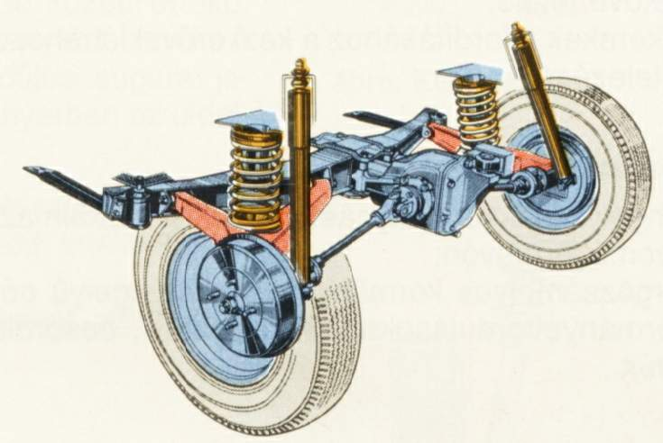
Ferdelengőkaros felfügg.
Személygépkocsi hátsótengelyként alk.
A hosszlengőkaros és a csuklós lengőtengelyek előnyeit egyesíti
Jellemzők:
α=10…20°
β
Előnyök:
Úttal való érintkezés és az útfekvés nagyon jó
Jól veszi fel a hossz és keresztirányú erőket
Nyom- és dőlésváltozás csekély

Slide 55
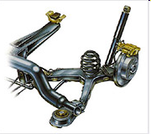
Ferdelengőkaros felfügg.
Volkswagen Sharannál alkalmazott ferdelengőkaros felfüggesztés

Slide 56
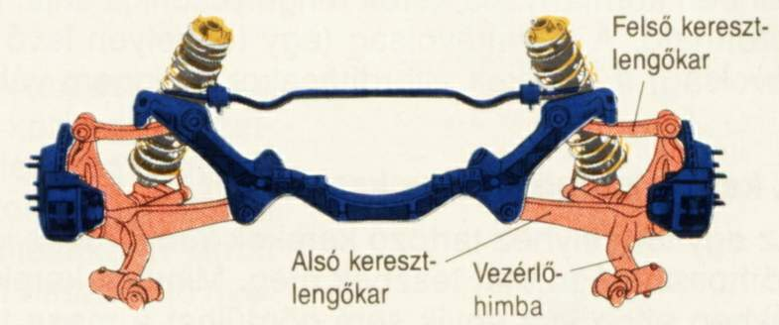
Weissach hátsó tengely
Vezérlőhimbás, keresztlengőkaros felfüggesztés
Két egymás feletti keresztlengőkar
Lassuláskor a vezérlőhimba az alsó keresztlengőkaron keresztül kormányzó elmozdulást vált ki→a kerék a pozitív kerékösszetartás felé mozdul el →a jmű. nem farol ki a kanyarban.

Slide 57
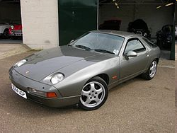
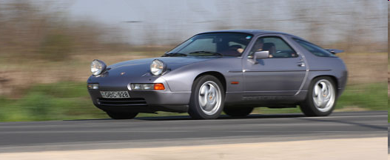
Weissach első és hátsó tengely
Porsche 928 1977

Slide 58
Kerékgeometria
Kerékdőlés (γ)
Pozitív
Negatív
Csapterpesztés (δ)
Utánfutás (ε vagy n_{a})
Pozitív
Negatív
Kerék összetartás vagy széttartás (l₂-l₁)
Kanyarodási szögeltérés (β-α)

Slide 59
Kerékdőlés (γ)
A kerékdőlés a kerék síkjának hajlásszöge a függőlegestől mérve. A dőlést fokban és percben adják meg.

Slide 60
Kerékdőlés (γ)
Pozitív és negatív kerékdőlést különböztetünk meg.
Előnyök:
Csekély kormány-nyomaték a kicsi kormány-gördülési sugár következtében
A kerékcsapágy játék korlátozott és a kerékanyák kevésbé terheltek
Hátrányok:
Kormányzásnál bekövetkező kerékdőlés változás pörgettyűnyomatékot eredményez
Túl nagy dőlés egyoldali kopást eredményez a gumiabroncson

Slide 61
Kerékdőlés
Pozitív kerékdőlés:
A kerék síkja felül kifelé dől
A legtöbb gjmű. kormányzott mellső kerekeinek dőlése pozitív
Értéke:
+0°20’ és 1°30’ közötti
Előnyei:
Jó egyenes haladás
Kis kormánygördülési sugár
Minél nagyobba pozitív dőlés, annál kisebbek az oldalirányú erők kanyarban
Hátránya:
A kerék támaszkodik a tengelycsonkra

Slide 62
Kerékdőlés
Negatív kerékdőlés:
A kerék síkja felül befelé dől
A legtöbb szgk. hátsó kerekeinek negatív a dőlése
Gyors jmű.-vek első kerekeinél is alk.
Értéke:
-0°30’ és –2° közötti
Előnye:
A jármű súlypontja alacsonyabban van
Kanyarban javítja az oldalirányú tapadást
Hátránya:
A futófelület belső részén nagyobb kopást okoz

Slide 63
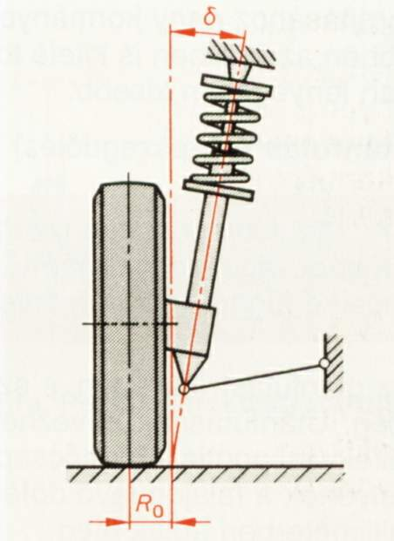
Csapterpesztés (δ)
A csapterpesztés megadja a függőcsapszeg dőlését a függőlegeshez képest
Nagyságát fokban és percben adják meg
Értéke:
2…8° közötti
Csökkenti a kormány legördülési sugarat
Előnyei:
Csekély kormány-forgató nyomaték, a kicsi kormány-legördülési sugár következtében
Kormányzáskor a járműtest elől kissé megemelkedik, ami a kormány kormány-visszatérítést segíti
A kerekek oldalirányú rezgéseit akadályozza meg

Slide 64
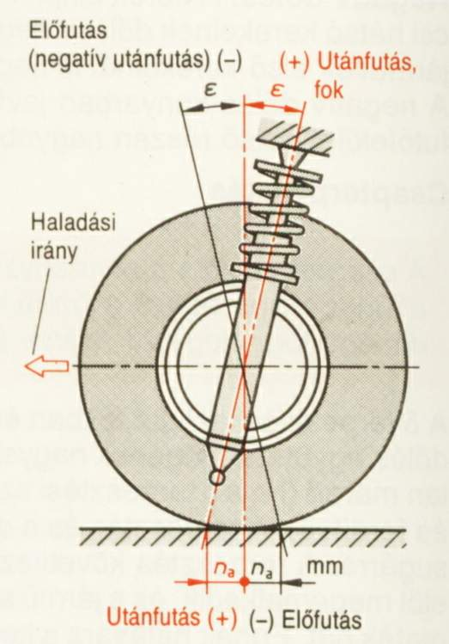
Utánfutás (ε vagy n_{a})
Az utánfutás a függőcsapszegnek a jármű hossztengelyének irányában mért dőlése a függőlegeshez képest
Megadása:
ε: szögben és fokban
n_{a}: mm-ben (a kerék felfekvési pontja és a csapszeg tengelyének meghosszabbítása által a talajon kijelölt pont közötti távolság)
Lehet potitív (utánfutás) és negatív (előfutás)
Értéke:
0…6° közötti

Slide 65
Utánfutás
Pozitív utánfutás
Előnyei:
A kerekekre húzóerő hat →stabilizálja a kormányzást
Kanyarmenet után önműködő kerék visszaállítás
A kerekek szitálását csökkenti
Hátránya:
Nagyobb oldalszél-érzékenység
Kanyarban a jmű a belső oldalon megemelkedik a külsőn pedig lesüllyed a kormányelfordítás következtében

Slide 66
Utánfutás
Negatív utánfutás vagy előfutás
Elsőkerék-hajtású járműveken alkalmaznak
Tulajdonságai:
A hajtott kerekek a vonóerő hatására állnak vissza egyenesbe
Oldalszél-érzékenység csökken

Slide 67
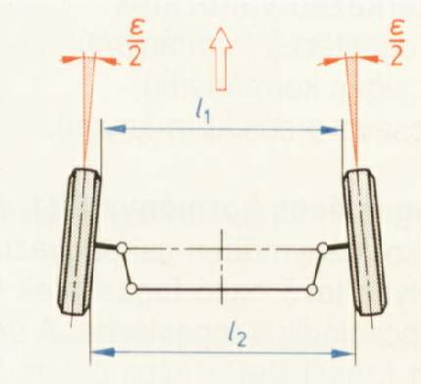
Kerékösszetartás
A kerékösszetartás az az l₂-l₁ távolságkülönbség, amely az egyenes irányban haladó kerekek eleje és hátulja között adódik, a kerékközéppont magasságában nézve.
Kerékpánt peremtől kerékpánt peremig kell mérni
Lehet pozitív, negatív (széttartás) és zérus
Megadása:
mm-ben távolságkülönbségként
fokban és percben
Nagysága:
0…8 mm közötti érték
Elsőkerék-hajtásnál általában nulla, vagy negatív

Slide 68
Kerékösszetartás
Előnyei:
Korlátozza a kormány-holtjátékot
A kerekek szitálása csökken
A nyomtartás javul
Hátránya:
Túl nagy összetartáshoz nagyobb gumiabroncskopás tartozik

Slide 69
Kanyarodási szögeltérés (δ)
A kanyarodási szögeltérés az a szög, amellyel a kanyar belső oldalán levő kereket jobban elfordítják, mint a külső oldalon lévőt
A kanyar belső oldalán levő kerék 20°-os elfordítási szögénél határozzák meg

Slide 70
Kerékkiegyensúlyozás
Kiegyensúlyozatlanság:
A forgó kerék tömege soha nem oszlik el egyenletesen a kerülete mentén, ezáltal kiegyensúlyozatlanság lép fel, ami:
zavarja a forgómozgást
növeli a gumikopást
a felfüggesztés és a kormánymű alkatrészek kopását növeli
Statikus és dinamikus kiegyensúlyozatlanságról beszélünk

Slide 71
Statikus kiegyensúlyozatlanság
Oka:
A forgástengelyhez képesti egyenlőtlen tömegeloszlás
A kerék súlypontja a forgástengelyen kívül van→forgáskor centrifugális erő lép fel!→a forgástengelyt el akarja tolni
Megjelenése:
A kerék ugrál
Megszüntetése:
Ellentétes oldalon mindkét abroncs-peremre megfelelő nagyságú kiegyenlítő súlyok (m₂) felrögzítésével

Slide 72
Dinamikus kiegyensúlyozatlanság
Oka:
A forgástengelyre merőleges középsíkhoz viszonyított egyenlőtlen tömegeloszlás
A kiegyensúlyozatlanság helye a középsíkon kívül van→forgáskor centrifugális erő lép fel!→a forgástengelyt ki akarja billenteni
Megjelenése:
A kerék támolyog
Megszüntetése:
A tömegeltolódásokkal szemben két azonos nagyságú m₂ kiegyenlítő tömeget rögzítünk az abroncs peremekre

Slide 73
Forrás:
Francz József: A lengéscsillapítás és kerékfelfüggesztés
Kapuy Ádám: Lengéscsillapítás
Joó Richárd: Futóművizsgálatok, kerékfelfüggesztés
Zinner György: Gépjárművek felépítése
www.autotechnika.hu
www.autoipari-klaszter.hu
Gyakrolati anyagok

